Slide 1
Дислексията като феномен
доц. д-р Екатерина Тодорова
Център за подкрепа на студенти със СОП
Департамент „Здравеопазване и социална работа“
Нов български университет

Slide 2
Дислексия – митове и реалност
Ясна и научно обоснована представа да дислексията
Разбиране на същността на състоянието
Разбиране на предизвикателствата пред дислексичното поведение
Възможности за адаптиране на методите за преподаване и оценяване
Основна концепция:
Дислексията не е въпрос на интелект или мотивация, а на различен начин на обработка на информация, който изисква разбиране и адекватна подкрепа.

Slide 3
Определение
Дислексията е първично, специфично състояние, манифестиращо се със затруднено овладяване на четенето и писането, което е следствие от различен тип преработка на информация.
Това е невробиологично състояние, което засяга уменията за работа с писмената реч (четене и писане), но не и общия когнитивен потенциал.

Slide 4
Факти
Дислексията Е
Дислексията НЕ Е
Невробиологично състояние, свързано с различен тип преработка на вербална информация.
Състояние, което засяга уменията за автоматизирано и точно декодиране (четене) и кодиране (писане).
Следствие от нисък интелект. Всъщност, един от основните критерии за диагностика е средно или над средното ниво на интелигентност.
Резултат от липса на мотивация или мързел.
Проблем със зрението или слуха (предполага се, че сензорните входове са съхранени).
Следствие от неблагоприятна социално-икономическа среда или недостатъчно обучение.

Slide 5
Основен диагностичен критерий
Несъответствие между потенциалните възможности и реалните академични постижения.
Студентите с дислексия често демонстрират висок интелект и отлични способности в устната реч, но срещат значителни трудности при изпълнението на писмени задачи.
За да разберем защо съществува това несъответствие, е необходимо да разгледаме когнитивните процеси, които са засегнати.

Slide 6
Когнитивният профил:
Какво се случва под повърхността?
Затруднение в интегрирането на двата лингвистични кода – фонологичен (акустичен) и графемен (визуален).
При хората без дислексия връзката между буква и звук е бърза и автоматизирана.
При дислексията този процес остава бавен, изисква съзнателно усилие и генерира грешки.
За да преработват писмена верална информация, хората използват два основни модела, които при студентите с дислексия функционират по различен начин:

Slide 7
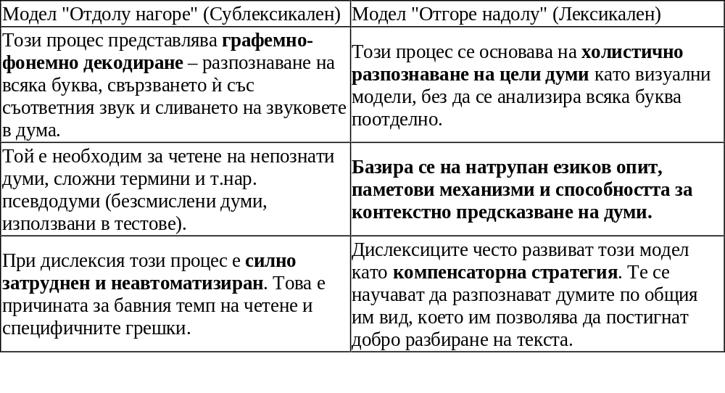

Slide 8
Когнитивен профил
Най-важното следствие от този когнитивен профил е несъответствието между декодирането и разбирането при четене.
Студентът може да чете бавно, с колебание и да допуска грешки, но същевременно да разбира смисъла на прочетения текст отлично.
Това е така, защото неговите езикови способности са напълно съхранени; затруднението е в механичното преобразуване на символите във фонеми.
Разбирането на този когнитивен профил ни помага да интерпретираме правилно конкретните грешки, които преподавателите могат да наблюдават в академична среда.

Slide 9
Прояви в академичната среда
Специфични трудности при студентите
Трудностите, свързани с дислексията, не изчезват след завършване на средното образование.
Предизвикателства:
завишени академични изисквания,
голям обем на материалите за четене,
по-висока честота на писмените задачи.

Slide 10
Предизвикателства при четене (декодиране)
Механичните трудности при четене са в основата на много от академичните затруднения.
Те се проявяват чрез специфични и повтарящи се грешки.
В практиката това означава, че един студент с дислексия може да се нуждае от значително повече време за прочитане на учебни материали, научни статии, задания или изпитни въпроси в сравнение с неговите колеги.
Паралексия: Замени на визуално или акустично сходни букви. Често се бъркат графеми като б-д, п-т, с-з.
Елизии: Пропускане на букви или цели срички, особено при думи със струпани съгласни (напр. "праскова" може да бъде прочетено като "паскова").
Инверсии: Разместване на реда на букви или срички в думата (напр. "пролетно" може да стане "порлетно").
Бавен темп и затруднено проследяване на редовете: Четенето е бавно и изисква голяма концентрация. Студентът може да губи мястото си в текста, да прескача редове или да прочита един и същ ред по няколко пъти.

Slide 11
Предизвикателства при писане (кодиране)
Трудностите при писане са аналогични на тези при четене и отново са свързани с механичния процес на преобразуване на фонемите в графеми.
Писмените работи на студентите с дислексия може да съдържат механични грешки, които не отразяват липса на знание по темата, а са пряка проява на същността на състоянието.
Параграфия: Замени на букви при писане, аналогични на тези при четене.
Специфични правописни и пунктуационни грешки: Тези грешки персистират дори когато студентът познава съответните граматични правила. Проблемът не е в липсата на знание, а в трудността да се приложи автоматизирано по време на писане. Това може да включва и грешки като неправилно отделяне на представка от корена (по катери вместо покатери) или сливане на предлог със съществително (подървото).
Бавен темп на писане: Процесът на писане е бавен и изморителен.

Slide 12
Влияние върху други академични дейности
Решаване на текстови задачи: В дисциплини като математика, статистика или физика, студентите може да изпитват затруднения не със самите изчисления, а снеобходимото време за прочитане на условията на текстовите задачи.
Организационни умения: Дислексията засяга уменията за управление на времето и планиране на изпълнението на задачи (British Dyslexia Association, BDA).

Slide 13
Силни страни и уникални способности
Изключително важно е дислексията да се разглежда не само като набор от дефицити, а като различен когнитивен стил, който носи и своите предимства.
Както отбелязва British Dyslexia Association, хората с дислексия демонстрират „комбинация от способности и трудности“.
Разпознаването и насърчаването на тези силни страни е толкова важно, колкото и подкрепата при предизвикателствата.

Slide 14
Отлично разбиране при четене
Въпреки затрудненията с декодирането, семантичната преработка и разбирането на прочетения текст са напълно съхранени.
Това е пряко следствие от:
Силно развитата компенсаторна стратегия за лексикална обработка („отгоре надолу“), при която смисълът се извлича холистично, дори когато механичното декодиране е затруднено.
Високите нива на езиково и интелектуално функциониране.

Slide 15
Високо развита устна реч
Един от основните диагностични критерии за дислексия е „несъответствието между устната и писмената реч“.
Тъй като устната реч не зависи от графемно-фонемното съотнасяне, тя остава незасегната. Често е много добре развита и основен канал за изразяване на сложни идеи.
Тези студенти могат да се представят отлично в семинарни дискусии, дебати и устни презентации.

Slide 16
Силни страни в математическото мислене
Макар да срещат трудности с текстовите задачи, студентите с дислексия обикновено имат добро:
математическо разбиране,
овладени оперативни функции,
добро боравене с абстрактни символи.
Проблемът им е в "превода" на писменото условие, а не в математическата логика.

Slide 17
Креативност и нестандартно мислене
Различният начин на преработка на информация често води до способността да се правят неочаквани връзки и да се вижда "голямата картина".
Хората с дислексия „имат нестандартно мислене и оригинални идеи“ и могат да предложат уникални решения на проблеми (BDA).
Тази способност често се свързва с по-глобалния, холистичен стил на обработка на информация, който е характерен за лексикалния модел на четене, позволявайки виждането на „голямата картина“ и неочаквани връзки.
Неслучайно сред личностите, за които се смята, че са имали дислексия, са Уинстън Чърчил, Агата Кристи, Леонардо да Винчи и Пабло Пикасо.

Slide 18
Практически насоки за преподаване и оценяване
Разбирането на когнитивния профил и специфичните проявления на дислексията естествено води до конкретни и често лесни за прилагане стратегии.
Тези малки адаптации могат значително да подобрят академичния живот и представянето на студентите, като им позволят да демонстрират своите знания и умения, а не своите трудности.

Slide 19
Стратегии в преподаването
Използвайте мултисензорни подходи: Като се има предвид, че студентите с дислексия „учат по-добре когато слушат, а не когато четат и пишат“, е препоръчително да се използват разнообразни методи.
Включването на визуални материали (диаграми, видеа), интерактивни дискусии и практически демонстрации в допълнение към текстовите материали прави информацията по-достъпна.
Осигурете материалите предварително: Поради по-бавния темп на четене, предоставянето на презентациите или ключови статии преди лекцията е от огромна полза. Това позволява на студентите да се запознаят със съдържанието със собствено темпо и да дойдат подготвени за дискусия.
Давайте ясни и структурирани инструкции: Разделянето на сложни задания на по-малки, последователни стъпки помага на студентите да се организират по-добре.
Използването на списъци (bullet points) за критериите за оценка също повишава яснотата.

Slide 20
Подходи при оценяване
Осигурете допълнително време: Това е една от най-важните и ефективни адаптации. Предоставянето на повече време по време на изпити пряко компенсира бавния темп на четене и писане, като позволява на студента да се фокусира върху съдържанието, а не върху борбата с времето.
Разгледайте алтернативни форми на изпитване: Когато е възможно, предложете алтернативи на традиционния писмен изпит. Устните изпити, проектите или презентациите са отлични начини студентите да демонстрират задълбочени знания, заобикаляйки механичните трудности на писането.
Подсигурете работа на компютър (при решаване на тестове) и избягвайте ръкописното писане.
Не намалявайте оценката заради пунктуация и правопис.
Фокусирайте оценката върху съдържанието: При оценяване на писмени работи да се даде приоритет на съдържанието, аргументацията и критичното мислене като те да носят 85-90% от тежестта на оценката, докато „правопис и пунктуация“ да са сведени до 10-15% за студенти с документирана дислексия.

Slide 21
Подкрепата за студенти с дислексия не изисква коренна промяна в преподаването, а по-скоро гъвкавост и разбиране.
Прилагайки тези основани на разбиране подходи, ние не просто правим компромис, а създаваме академична среда, която позволява на тези талантливи и способни студенти да демонстрират знанията си и да реализират своя пълен потенциал.

